Slide 1


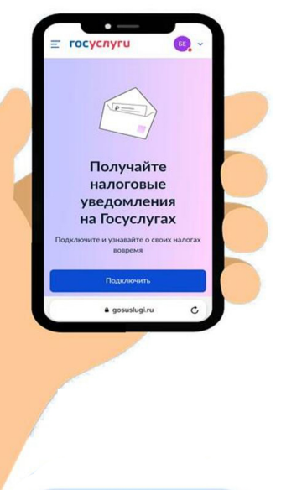
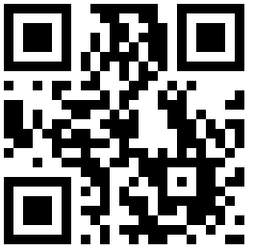
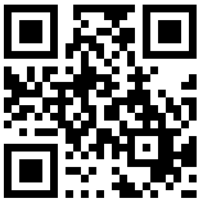
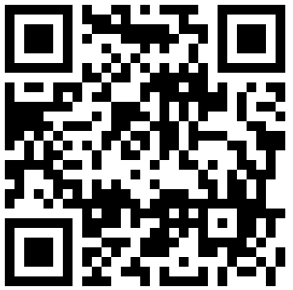
УФНС РОССИИ ПО ХАБАРОВСКОМУ КРАЮ
НАЛОГОВЫЕ УВЕДОМЛЕНИЯ
ЧЕРЕЗ ПОРТАЛ ГОСУСЛУГИ - ЭТО ПРОСТО!
Что нужно сделать, чтобы получать налоговые уведомления на портале Госуслуги?
Сформировать согласие на Госуслугах
Подписать согласие в приложении «Госключ»
Проверить факт принятия согласия налоговым органом
Преимущества
Узнаете о начислениях налогов заранее и сможете уплатить налоги на Госуслугах без пеней и комиссии
Не придется ходить на почту за получением бумажных уведомлений
Госуслуги
Госключ
Подробная
памятка
Контакт-центр 8 (800) 222-22-22 (бесплатно) www.nalog.gov.ru

